Slide 1
Základní pojmy pro dnešní seminář
Ing. Martin Klepek, Ph.D.
Ing. Tereza Pražáková
Design a správa webové stránky

Slide 2
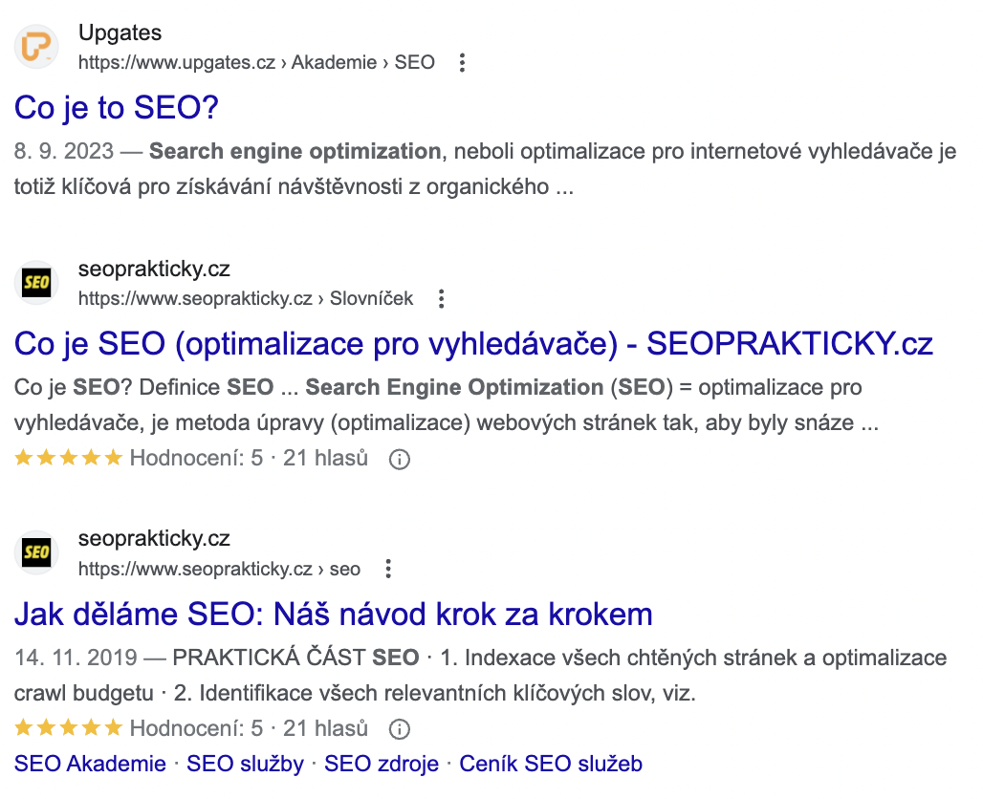
ZÁKLADNÍ POJMY
SEO (Search Engine Optimization) - Optimalizace pro vyhledávače
Lze si představit jako soutěž, ve které se tvůrci webů snaží o to, aby byl web co nejviditelnější ve výsledcích vyhledávání na internetu.
Různé parametry na webu mohou ovlivnit, jak vysoko se web umístí.
Více info o SEO v semináři věnovanému copywritingu a SEO.
Notes:
csvukrs

Slide 3
ZÁKLADNÍ POJMY
Responzivita
Webové stránky správně a efektivně fungují napříč různými zařízeními a velikostmi obrazovek.
Snadný přístup k informacím a navigaci na webu bez nutnosti neustálého přibližování nebo posouvání obsahu
Zvýšení pravděpodobnosti, že uživatelé zůstanou na webu déle
Notes:
csvukrs

Slide 4
Fáze výzkum
Ing. Martin Klepek, Ph.D.
Ing. Tereza Ikášová
Design a správa webové stránky

Slide 5
PROCES TVORBY WEBU
OBJEVOVÁNÍ
VÝZKUM
TVORBA
EVALUACE
Notes:
Dle Jana Řezáče (Web ostrý jako břitva)

Slide 6
VÝZKUM – PROČ JE POTŘEBA?
Porozumění konkurenci - umožňuje identifikovat silné a slabé stránky konkurentů. Díky tomu může firma vytvořit strategii, která zvýrazňuje její jedinečné vlastnosti a nabídky, a současně se vyhýbá chybám, které konkurence dělá.
Pochopení cílového trhu - Analýza segmentace trhu, cílení a pozicování (STP) pomáhá lépe pochopit, kdo jsou potenciální zákazníci, jaké jsou jejich potřeby a jak nejlépe s nimi komunikovat.
Optimalizace uživatelského zážitku - Analýza stávajícího webu odhalí silné a slabé stránky v uživatelském zážitku. Informace získané z této analýzy mohou být použity k vylepšení celkové funkčnosti nového webu.

Slide 7
VÝZKUM
CO
Analýza současného webu
Analýza webů konkurence
Analýza klíčových slov
STP (segmentace, targeting, positioning)
JAK
Google Analytics, Google Trends, Síla SEO, PageSpeed Insights, …
Uživatelské testování a hloubkové/strukturované rozhovory – více rozebereme v semináři věnovanému roli UX designéra
Notes:
csvukrs

Slide 8
ANALÝZA SOUČASNÉHO WEBU – CÍL WEBU
Byl cíl starého webu stejný jako cíl nového webu?
V čem byl problém, že původní web nebyl dostačující?
Reflektoval dostatečně starý web cíl, který měl naplňovat?
Měřil se u starého webu postup naplňování jeho cíle? (Konverze).
Jaké množství konverzí starý web generoval (v kontextu jeho cíle)?
…
Notes:
csvukrs

Slide 9
ANALÝZA SOUČASNÉHO WEBU – FUNKČNOST WEBU
Byl starý web funkční?
Zahrnoval nějaké technické problémy? Pokud ano, šlo o drobné či významné chyby?
Byl web responzivní? (Přizpůsoben pro mobilní zařízení a tablety).
Odesílaly se správně formuláře?
Fungovala všechna potřebná tlačítka a odkazy?
Existovala na starém webu 404 stránka?
Byly správně nasazeny měřící kódy?
…
Notes:
csvukrs

Slide 10
ANALÝZA SOUČASNÉHO WEBU – SEO SKÓRE
Jak dobrý byl web z hlediska SEO?
Kolikátý byl ve vyhledávání na důležitá klíčová slova?
Jaké je jeho SEO skóre?
Neexistuje oficiální veřejný seznam toho, co vše by SEO ovlivňovalo.
Navíc se algoritmy v průběhu času mění.
Existují ale různé nástroje, které hodnotí to, co víme (tušíme), že v rámci SEO funguje.
Např. https://silaseo.cz
SEO skóre - hodnota, která udává kvalitu webu z hlediska SEO.
Notes:
csvukrs

Slide 11
ANALÝZA SOUČASNÉHO WEBU – RYCHLOST NAČÍTÁNÍ
Jak rychle se načítal starý web?
Je možné délku načítání optimalizovat?
Co zabraňovalo rychlejšímu načítání? (Velké obrázky, přesměrování webu, …
Důležité pro hlediska SEO.
Může odradit návštěvníky.
Existují různé nástroje pro měření. Např. https://pagespeed.web.dev
Většinou je výsledkem skóre, které udává kvalitu webu z hlediska jeho optimalizace pro načítání stránky. Nepřímo tak reflektuje rychlost načítání.
Notes:
csvukrs

Slide 12
ANALÝZA SOUČASNÉHO WEBU – RYCHLOST NAČÍTÁNÍ
Amazon zkoumal vztah mezi rychlostí načítání jejich webových stránek a prodejem. Chtěli zjistit, jak rychlost načítání ovlivňuje chování zákazníků při nakupování.
Metodika: Experiment spočíval v úmyslném zpomalení načítání stránky o 100 milisekund. Poté sledovali, jak se změní prodeje.
Výsledky: Každých 100 ms zvýšení doby načítání stránky vedlo k poklesu prodeje o 1%. Při ročních příjmech společnosti to mohlo znamenat ztrátu ve výši stovek milionů dolarů​​.
Notes:
csvukrs

Slide 13
ANALÝZA SOUČASNÉHO WEBU – RYCHLOST NAČÍTÁNÍ
Google zkoumal, jak zpomalení načítání výsledků vyhledávání ovlivňuje chování uživatelů při vyhledávání.
Metodika: Záměrné zpomalení načítání výsledků vyhledávání o 100 až 400 milisekund a následné sledování změn v chování uživatelů.
Výsledky: Zpomalení o 100 až 400 ms mělo měřitelný dopad na počet vyhledávání uživatelů, které kleslo o 0,2 % až 0,6 %. Dlouhodobé vystavení zpomalení mělo ještě větší dopad, s poklesem počtu vyhledávání až o 0,76% v případě 400 ms zpoždění.
Notes:
csvukrs

Slide 14
ANALÝZA SOUČASNÉHO WEBU – RYCHLOST NAČÍTÁNÍ
I když se stránky vrátily k rychlejšímu načítání, uživatelům, kteří zažili zpoždění, trvalo dlouho, než se vrátili ke své původní úrovni používání​​.
Notes:
csvukrs

Slide 15
ANALÝZA SOUČASNÉHO WEBU – RESPONZIVITA
Byl starý web responzivní?
Zkusit web otevřít na telefonu, tabletu, …
Použít nástroj, např. https://responsivedesignchecker.com
Notes:
csvukrs

Slide 16
ANALÝZA SOUČASNÉHO WEBU – ZDROJE NÁVŠTĚV
Kde všude je umístěný odkaz na web? (Sociální sítě, vizitky, propagační materiály, …)
Co byl zamýšlený cíl návštěvníka na webu?
Potřebujeme znát proto, abychom dovedli odvodit, co lidé na našem webu chtěli dělat, a jaké informace pravděpodobně hledali.
Základní info poskytne klient, průzkum internetu a sociálních sítích.
Konkrétní informace dostaneme z Google Analytics, pokud je má starý web aktivované.
https://tagmanager.google.com
Notes:
csvukrs

Slide 17
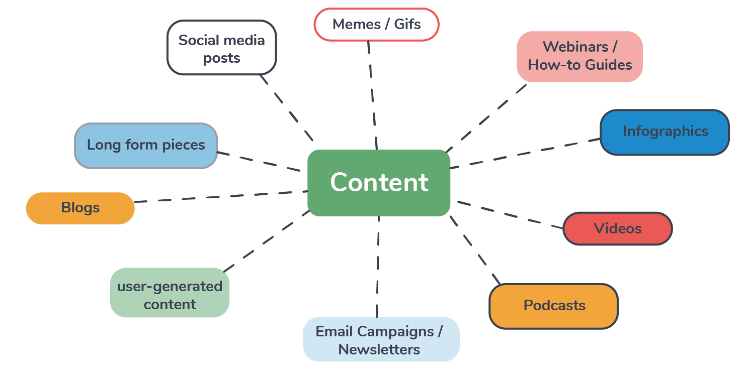
ANALÝZA SOUČASNÉHO WEBU – TYPY OBSAHU
Co se na starém webu nacházelo? Měl blog? Placenou zónu?
Jak jednotlivé typy obsahu fungovaly? Měly návštěvnost? Prokliky?
Co z typů obsahu je vhodné zachovat, co odstranit a co nového dodat?
Návštěvnost a prokliky vyhodnocujeme pomocí Google Analytics.
Notes:
csvukrs

Slide 18
ANALÝZA SOUČASNÉHO WEBU – VZHLED WEBU
Odpovídá vzhled webu preferencím jeho cílové skupiny?
Je vzhled webu v souladu s brand ID?
Notes:
csvukrs

Slide 19
ANALÝZA SOUČASNÉHO WEBU – SSL CERTIFIKÁT
SSL certifikát je jako „bezpečnostní průkaz pro webové stránky“.
Když navštívíte web, SSL certifikát pomáhá ověřit, že stránka je skutečně tím, za co se vydává.
Zároveň šifruje všechny informace, které mezi vámi a stránkou cestují. Například hesla.
Lze poznat dle zámečku vedle URL adresy v adresním řádku prohlížeče.
SSL certifikát je důležitý z hlediska SEO.
Notes:
csvukrs

Slide 20
ANALÝZA SOUČASNÉHO WEBU – CO S TÍM VŠÍM?
Zjistíme silné a slabé stránky starého webu.
Víme, co u našeho publika fungovalo a nefungovalo.
Z analýzy by mělo vzejít to, co chceme aplikovat na nový web a to, čemu bychom se při tvorbě/redesignu měli vyvarovat.
Notes:
csvukrs

Slide 21
ANALÝZA KONKURENCE
Totéž, co analyzujeme na vlastním webu, zanalyzujeme i u konkurence.
Ptáme se: Může to být příležitost? Může to být hrozba?
Cíl webu (snažíme se vytušit, o co konkurenci zrovna jde)
Funkčnost webu – co jim nefunguje?
SEO skóre – kdo je na tom lépe?
Rychlost načítání – kdo je na tom lépe?
Responzivita – mají/nemají?
Typy obsahu – dávalo by to pro nás taky smysl? Máme nějakou výhodu?
Vzhled webu – je estetický? Reflektuje cílovku?
SSL certifikát – mají/nemají?
Notes:
csvukrs

Slide 22
ANALÝZA KONKURENCE – DALŠÍ TIPY
Přihlaste se k odběru jejich newsletteru.
Sledujte jejich stránky na sociálních sítích.
Pozorujte změny na jejich e-shopu.
Všímejte si cenové politiky, zavádění novinek na trh a prezentace slev či akcí.
Prozkoumejte jejich bonusový program, pokud nějaký nabízí. Projděte si důkladně e-shopy a vypozorujte jejich funkce.
Zjistěte, kde všude inzerují jak na internetu, tak případně i v offline světě.
Dohledejte názory jejich zákazníků, např. na srovnávačích zboží a v diskuzích.
Navštivte jejich kamenné prodejny a sledujte práci zaměstnanců.
Najděte na jejich e-shopech konkurenční výhody, kterými se prezentují.
Notes:
csvukrs

Slide 23
ANALÝZA KONKURENCE – CO S TÍM VŠÍM?
Srovnání současného webu a webů konkurence.
Pokud konkurenci něco chybí – může to být naše příležitost? Dávalo by to pro nás smysl?
Pokud konkurence má něco navíc – může nás to ohrozit? Dávalo by pro nás smysl, kdybychom to měli také?
Tyto informace jsou stěžejní pro tvorbu nového webu. Poskytují totiž kontext.
Následuje rozhodnutí, co z daných věcí zavést či nezavést.
Notes:
csvukrs

Slide 24
Týmová práce
Zanalyzujte současný web, který jste si vybrali pro redesign v rámci seminární práce.
Vyhledejte relevantní konkurenční weby.
Ing. Martin Klepek, Ph.D.
Ing. Tereza Pražáková
Design a správa webové stránky

